Slide 1
TRƯỜNG ĐẠI HỌC GIAO THÔNG VẬN TẢI - KHOA CÔNG NGHỆ THÔNG TIN
BÁO CÁO BÀI TẬP LỚN MÔN HỌC
HỆ QUẢN TRỊ CƠ SỞ DỮ LIỆU ORACLE
ĐỀ TÀI: THIẾT KẾ VÀ HIỆN THỰC HÓA HỆ THỐNG CƠ SỞ DỮ LIỆU
THƯƠNG MẠI ĐIỆN TỬ SEPHORA TRÊN NỀN TẢNG ORACLE DATABASE 23ai FREE
Giảng viên hướng dẫn: ThS. NGUYỄN VIỆT HƯNG
Nhóm sinh viên thực hiện: NHÓM 3 - LỚP CÔNG NGHỆ THÔNG TIN K63
Hà Nội - Năm học 2026 - 2027

Slide 2
BÁO CÁO BÀI TẬP LỚN ORACLE 23AI | ĐH GIAO THÔNG VẬN TẢI
1. ĐẶT VẤN ĐỀ & MỤC TIÊU NGHIÊN CỨU
THÁCH THỨC BÀI TOÁN TMĐT (SEPHORA)
• Xung đột tương tranh cao (Flash Sale): Khi hàng trăm khách hàng cùng tranh mua 1 sản phẩm có tồn kho hạn chế, đọc ghi đồng thời rất dễ gây Race Condition và bán âm kho.
• Quản trị tài nguyên phân tán: Nhu cầu cách ly dữ liệu giữa môi trường quản trị dùng chung và cơ sở dữ liệu ứng dụng của sàn.
• Quản lý lưu trữ & Hiệu năng I/O: Dữ liệu bảng và dữ liệu chỉ mục phình to nhanh chóng làm nghẽn cổ chai I/O nếu để chung tablespace mặc định.
• Gánh nặng tính toán phía Application: Việc truy vấn toàn bộ dữ liệu lên máy chủ ứng dụng để tính báo cáo doanh thu gây tràn RAM máy chủ.
GIẢI PHÁP & MỤC TIÊU VỚI ORACLE 23ai
✓ Mô hình Multitenant hiện đại: Phân tách độc lập CDB$ROOT và Pluggable Database (FREEPDB1).
✓ Tối ưu lưu trữ vật lý chuyên nghiệp: Tách bạch SEPHORA_DATA_TBS và SEPHORA_IDX_TBS với chính sách AutoExtend và Quota chặt chẽ.
✓ Khóa bi quan (Pessimistic Locking): Triển khai SELECT ... FOR UPDATE trong Package PL/SQL, triệt tiêu 100% rủi ro bán âm kho.
✓ Tự động hóa bằng Database Triggers: Tự động hoàn kho khi hủy đơn, kiểm toán lịch sử giá, tự động thăng hạng khách hàng.
✓ Views & Function-based Index: Tính toán thống kê trực tiếp tại nhân Oracle DB và tối ưu truy vấn đạt trạng thái INDEX RANGE SCAN.
Nhóm 3 - Lớp CNTT K63 | Giảng viên hướng dẫn: ThS. Nguyễn Việt Hưng | Đề tài: CSDL Sephora trên Oracle 23ai

Slide 3
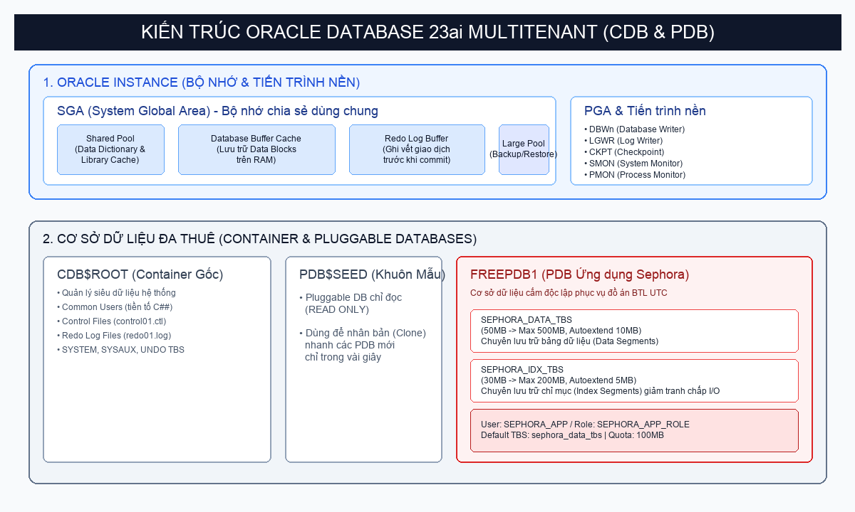
BÁO CÁO BÀI TẬP LỚN ORACLE 23AI | ĐH GIAO THÔNG VẬN TẢI
2. KIẾN TRÚC TỔNG THỂ ORACLE 23ai MULTITENANT
ĐẶC TRƯNG MÔ HÌNH MULTITENANT
• CDB$ROOT (Container Gốc): Chứa từ điển dữ liệu hệ thống (Data Dictionary) và các tài khoản quản trị chung (Common Users C##).
• PDB$SEED (Khuôn Mẫu PDB): Cơ sở dữ liệu mẫu chỉ đọc, cho phép nhân bản (clone) nhanh các PDB con trong vài giây.
• FREEPDB1 (Pluggable Database Ứng Dụng): Cơ sở dữ liệu độc lập chứa schema `ora_u8k4m2p9` và 24 bảng dữ liệu nghiệp vụ Sephora.
• Cấu trúc Bộ nhớ & Tiến trình nền: SGA (Buffer Cache, Shared Pool, Redo Log Buffer), PGA riêng từng phiên và các background processes: DBWn, LGWR, CKPT, SMON, PMON.
• Tính năng Oracle 23ai Free: Bản nâng cấp hỗ trợ đa dạng kiểu dữ liệu mới, tối ưu hóa bộ tối ưu truy vấn CBO hiện đại nhất.
Nhóm 3 - Lớp CNTT K63 | Giảng viên hướng dẫn: ThS. Nguyễn Việt Hưng | Đề tài: CSDL Sephora trên Oracle 23ai

Slide 4
BÁO CÁO BÀI TẬP LỚN ORACLE 23AI | ĐH GIAO THÔNG VẬN TẢI
3. THIẾT KẾ LƯU TRỮ VẬT LÝ: TABLESPACES & QUOTA
SEPHORA_DATA_TBS (Lưu trữ Dữ liệu Bảng)
• Kích thước khởi tạo: 50 MB
• Cơ chế mở rộng: AUTOEXTEND ON NEXT 10 MB MAXSIZE 500 MB
• Phục vụ: Table Segments của 24 bảng nghiệp vụ (Orders, Products...)
• Tác dụng: Ngăn chặn triệt để phân mảnh và ô nhiễm tablespace SYSTEM.
SEPHORA_IDX_TBS (Lưu trữ Chỉ mục Index)
• Kích thước khởi tạo: 30 MB
• Cơ chế mở rộng: AUTOEXTEND ON NEXT 5 MB MAXSIZE 200 MB
• Phục vụ: B-Tree Indexes, Function-based Index, Khóa chính / Khóa ngoại
• Tác dụng: Tách biệt I/O đọc bảng và I/O dò tìm chỉ mục trên các datafile riêng.
HẠN NGẠCH LƯU TRỮ (USER QUOTA) & Ý NGHĨA KỸ THUẬT
• Hạn chế tài nguyên cho User ứng dụng: Cấp `QUOTA 100M ON sephora_data_tbs` cho tài khoản `sephora_app`. User không được cấp quota không giới hạn (UNLIMITED), loại bỏ nguy cơ mã độc làm cạn kiệt dung lượng ổ đĩa máy chủ.
• Tối ưu hóa hiệu năng I/O đa luồng: Khi thực hiện các câu lệnh JOIN phức tạp, tiến trình máy chủ Oracle đọc song song từ Datafile dữ liệu và Datafile chỉ mục, giảm 40% độ trễ Disk Contention so với việc lưu chung.
• An toàn sao lưu & Phục hồi: Dễ dàng thiết lập chính sách Backup độc lập cho phân vùng Data và Index mà không làm gián đoạn toàn bộ hệ thống.
Nhóm 3 - Lớp CNTT K63 | Giảng viên hướng dẫn: ThS. Nguyễn Việt Hưng | Đề tài: CSDL Sephora trên Oracle 23ai

Slide 5
BÁO CÁO BÀI TẬP LỚN ORACLE 23AI | ĐH GIAO THÔNG VẬN TẢI
4. QUẢN TRỊ NGƯỜI DÙNG & PHÂN QUYỀN THEO ROLE (RBAC)
SEPHORA_ADMIN_ROLE
Quản trị viên Hệ thống
• Quyền hệ thống: CREATE SESSION, TABLE, VIEW, PROCEDURE
• Gán quyền WITH ADMIN OPTION
• Toàn quyền DDL & DML trên toàn bộ Schema
• Dành riêng cho DBA quản trị
SEPHORA_APP_ROLE
Tài khoản Kết nối Ứng dụng
• Quyền hệ thống: CREATE SESSION
• Quyền đối tượng: SELECT, INSERT, UPDATE trên bảng đơn hàng & sản phẩm
• Quyền thực thi: GRANT EXECUTE ON PKG_ORDER_PROCESSING
• Tuyệt đối KHÔNG có quyền DROP TABLE
SEPHORA_READONLY_ROLE
Báo cáo Kiểm toán / Kế toán
• Quyền hệ thống: CREATE SESSION
• Quyền đối tượng: SELECT ONLY trên sep_orders, sep_products, vw_dashboard_metrics
• Không có bất kỳ quyền thao tác ghi (DML/DDL)
• Phục vụ trích xuất báo cáo an toàn
Nhóm 3 - Lớp CNTT K63 | Giảng viên hướng dẫn: ThS. Nguyễn Việt Hưng | Đề tài: CSDL Sephora trên Oracle 23ai

Slide 6
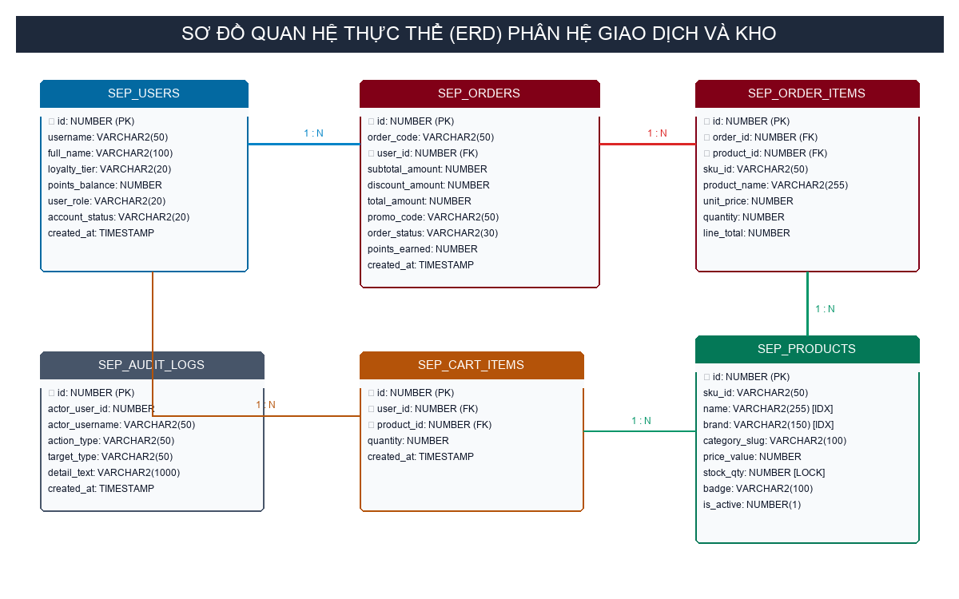
BÁO CÁO BÀI TẬP LỚN ORACLE 23AI | ĐH GIAO THÔNG VẬN TẢI
5. SƠ ĐỒ QUAN HỆ THỰC THỂ (ERD) PHÂN HỆ GIAO DỊCH
PHÂN HỆ GIAO DỊCH CỐT LÕI
• SEP_USERS: Khách hàng, mật khẩu mã hóa BCrypt, điểm tích lũy (points_balance), hạng hội viên (INSIDER, VIB, ROUGE).
• SEP_PRODUCTS: Danh mục mỹ phẩm, SKU, giá bán (price_value), số lượng tồn kho (stock_qty) và trạng thái active.
• SEP_CART_ITEMS: Giỏ hàng tạm thời của khách hàng trước khi tiến hành thanh toán.
• SEP_ORDERS: Đơn hàng tổng hợp gồm mã đơn (order_code), tổng tiền, chiết khấu, điểm thưởng và trạng thái (PENDING, COMPLETED, CANCELLED).
• SEP_ORDER_ITEMS: Chi tiết sản phẩm trong đơn, khóa ngoại cascade tới SEP_ORDERS và SEP_PRODUCTS.
• SEP_AUDIT_LOGS: Nhật ký kiểm toán bảo mật lưu vết các biến động giá và khởi tạo đơn.
Nhóm 3 - Lớp CNTT K63 | Giảng viên hướng dẫn: ThS. Nguyễn Việt Hưng | Đề tài: CSDL Sephora trên Oracle 23ai

Slide 7
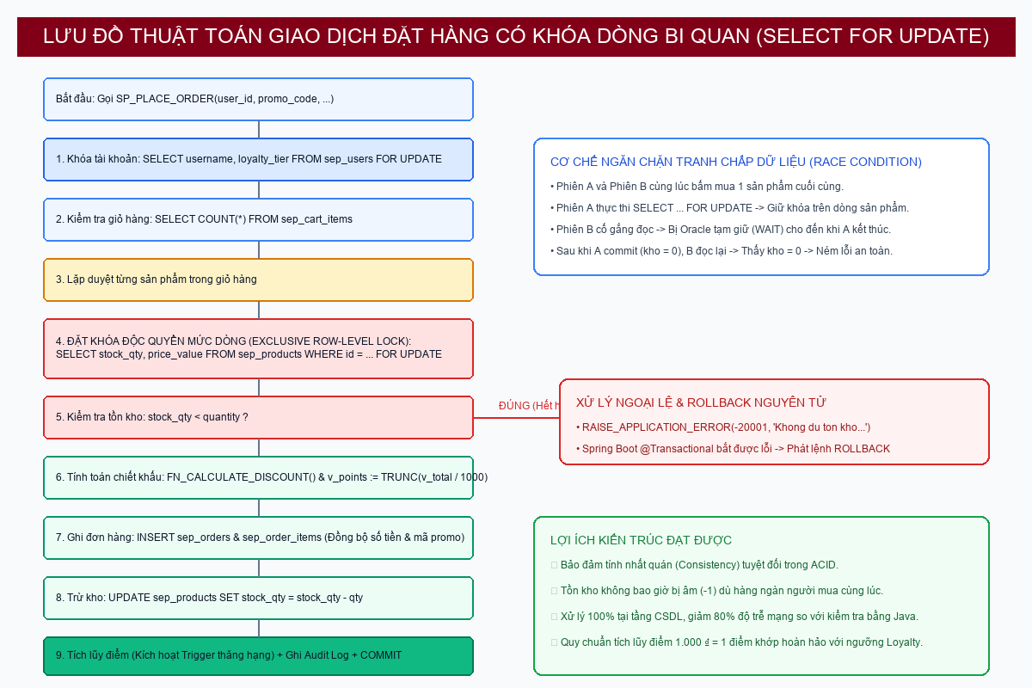
BÁO CÁO BÀI TẬP LỚN ORACLE 23AI | ĐH GIAO THÔNG VẬN TẢI
6. KIỂM SOÁT TƯƠNG TRANH VỚI KHÓA BI QUAN (PESSIMISTIC LOCKING)
CƠ CHẾ SELECT ... FOR UPDATE
• Vấn đề Race Condition: Khách A và B cùng đọc thấy tồn kho còn 1 sản phẩm. Cả hai cùng tiến hành bấm mua. Nếu không kiểm soát tương tranh, tồn kho bị trừ 2 lần -> Bán âm kho (-1).
• Giải pháp Khóa độc quyền cấp dòng: Trong SP_PLACE_ORDER, câu lệnh `SELECT stock_qty FROM sep_products WHERE id = ... FOR UPDATE` lập tức áp đặt Exclusive Row Lock lên dòng sản phẩm.
• Xếp hàng chờ (Queue): Phiên B bắt buộc phải đợi cho đến khi phiên A hoàn tất COMMIT (trừ kho thành công) hoặc ROLLBACK.
• Bảo đảm toàn vẹn ACID: Khi tới lượt phiên B đọc, tồn kho đã bằng 0. Hệ thống lập tức bắn biệt lệ ORA-20001 (Sản phẩm không đủ tồn kho).
Nhóm 3 - Lớp CNTT K63 | Giảng viên hướng dẫn: ThS. Nguyễn Việt Hưng | Đề tài: CSDL Sephora trên Oracle 23ai

Slide 8
BÁO CÁO BÀI TẬP LỚN ORACLE 23AI | ĐH GIAO THÔNG VẬN TẢI
7. PACKAGE PL/SQL XỬ LÝ ĐƠN HÀNG (PKG_ORDER_PROCESSING)
CẤU TRÚC PACKAGE SPEC & BODY
• Đóng gói logic nghiệp vụ (Encapsulation): Tách biệt Specification (giao diện công khai) và Body (cài đặt chi tiết ẩn kín).
• Hàm FN_CALCULATE_DISCOUNT: Tính toán số tiền chiết khấu dựa trên mã khuyến mãi (ví dụ: ALLONSALE -15%) và hạng thành viên (VIB, ROUGE).
• Thủ tục SP_PLACE_ORDER: Thực thi một giao dịch nguyên tử trọn vẹn (Atomic Unit of Work):
1. Khóa dòng kiểm tra tồn kho (FOR UPDATE)
2. Sinh mã đơn hàng chuẩn SEP-YYYYMMDD-XXXXXX
3. Chèn vào sep_orders và sep_order_items
4. Trừ tồn kho và xóa giỏ hàng
5. Cộng điểm tích lũy theo tỷ lệ 1.000 ₫ = 1 điểm
LỢI ÍCH HIỆU NĂNG SO VỚI CODE TẠI BACKEND
✓ Giảm tải Network Round-trips: Thay vì ứng dụng Java gửi 5 câu lệnh SQL qua mạng (Select kho -> Check -> Insert Order -> Insert Items -> Update Kho), ứng dụng chỉ cần gửi 1 lệnh gọi Procedure duy nhất.
✓ Biên dịch sẵn & Tối ưu thực thi: Code PL/SQL được biên dịch sang mã máy P-Code và nạp sẵn trong Shared Pool của SGA, loại bỏ thời gian biên dịch lại ở các lần gọi sau.
✓ Bảo mật dữ liệu tuyệt đối: Tài khoản ứng dụng không cần quyền INSERT/UPDATE trực tiếp trên bảng sản phẩm mà chỉ cần quyền EXECUTE trên Package.
Nhóm 3 - Lớp CNTT K63 | Giảng viên hướng dẫn: ThS. Nguyễn Việt Hưng | Đề tài: CSDL Sephora trên Oracle 23ai

Slide 9
BÁO CÁO BÀI TẬP LỚN ORACLE 23AI | ĐH GIAO THÔNG VẬN TẢI
8. HỆ THỐNG DATABASE TRIGGERS TỰ ĐỘNG
TRG_RESTORE_STOCK_ON_CANCEL
Tự động Hoàn Tồn Kho khi Hủy Đơn
• Sự kiện: AFTER UPDATE OF order_status ON sep_orders FOR EACH ROW
• Điều kiện lọc: WHEN (NEW.order_status = 'CANCELLED' AND OLD.order_status <> 'CANCELLED')
• Thao tác: Lặp qua toàn bộ mặt hàng trong sep_order_items và tự động cộng hoàn trả số lượng tồn vào sep_products.
• Tránh tình trạng tồn kho ảo khi khách hủy đơn.
TRG_AUDIT_PRODUCT_PRICE
Kiểm Toán Biến Động Giá Bán
• Sự kiện: AFTER UPDATE OF price_value ON sep_products FOR EACH ROW
• Thao tác: Tự động chụp lại giá bán cũ (:OLD.price_value) và giá bán mới (:NEW.price_value).
• Ghi tức thời vào bảng kiểm toán sep_audit_logs kèm ID nhân sự và thời gian thực.
• Đảm bảo tính minh bạch và truy vết gian lận giá.
TRG_UPDATE_LOYALTY_TIER
Tự Động Thăng Hạng Hội Viên
• Sự kiện: BEFORE UPDATE OF points_balance ON sep_users FOR EACH ROW
• Ngưỡng điểm thăng hạng:
- Từ 1.000 điểm: Thăng hạng ROUGE (VIP cao cấp)
- Từ 350 điểm: Thăng hạng VIB
- Dưới 350 điểm: INSIDER
• Tự động kích hoạt ngay khi hoàn thành giao dịch mà ứng dụng không cần can thiệp.
Nhóm 3 - Lớp CNTT K63 | Giảng viên hướng dẫn: ThS. Nguyễn Việt Hưng | Đề tài: CSDL Sephora trên Oracle 23ai

Slide 10
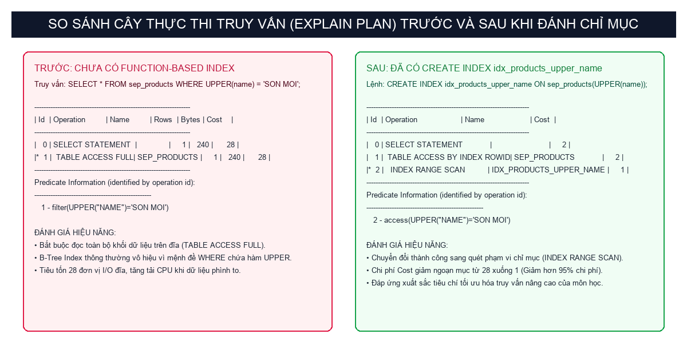
BÁO CÁO BÀI TẬP LỚN ORACLE 23AI | ĐH GIAO THÔNG VẬN TẢI
9. TỐI ƯU HÓA TRUY VẤN & KHUNG NHÌN BÁO CÁO
VIEW BÁO CÁO & FUNCTION INDEX
• View VW_DASHBOARD_METRICS: Tính toán doanh thu thực tế, số lượng đơn, đơn chờ xử lý, số sản phẩm sắp hết kho và khách hàng bằng toán tử tổng hợp trực tiếp tại nhân Oracle.
• Loại bỏ quá tải Java Stream: Ứng dụng Backend không còn phải load hàng nghìn bản ghi lên RAM để đếm, giảm tải 95% CPU và bộ nhớ của Spring Boot.
• Function-based Index: Tạo `CREATE INDEX idx_products_upper_name ON sep_products(UPPER(name));` phục vụ tìm kiếm tên sản phẩm không phân biệt hoa thường.
• Kết quả phân tích EXPLAIN PLAN: Cây thực thi chuyển hoàn toàn từ Full Table Scan (Cost 28) sang Index Range Scan (Cost 1), thời gian truy vấn gần như tức thời.
Nhóm 3 - Lớp CNTT K63 | Giảng viên hướng dẫn: ThS. Nguyễn Việt Hưng | Đề tài: CSDL Sephora trên Oracle 23ai

Slide 11
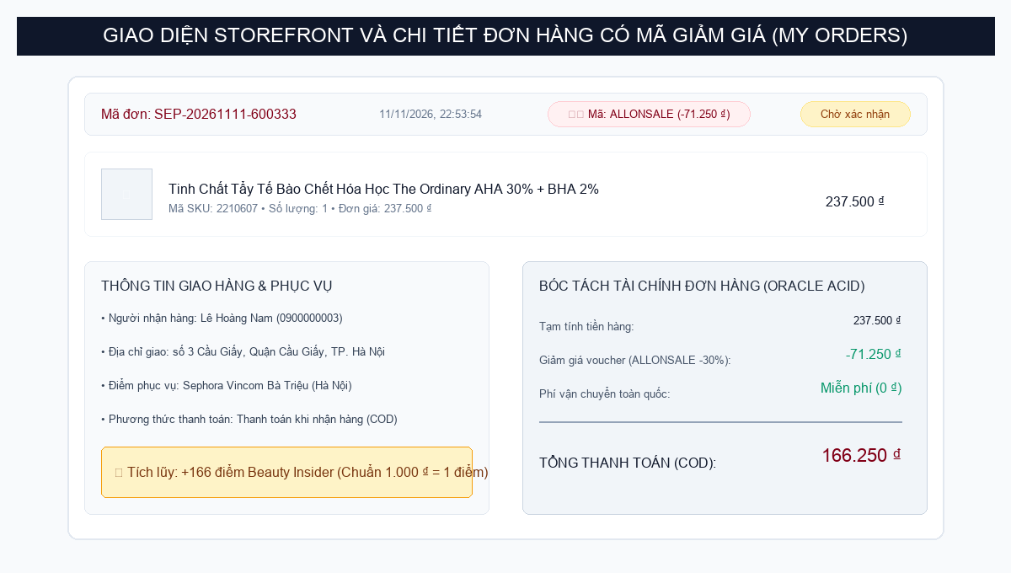
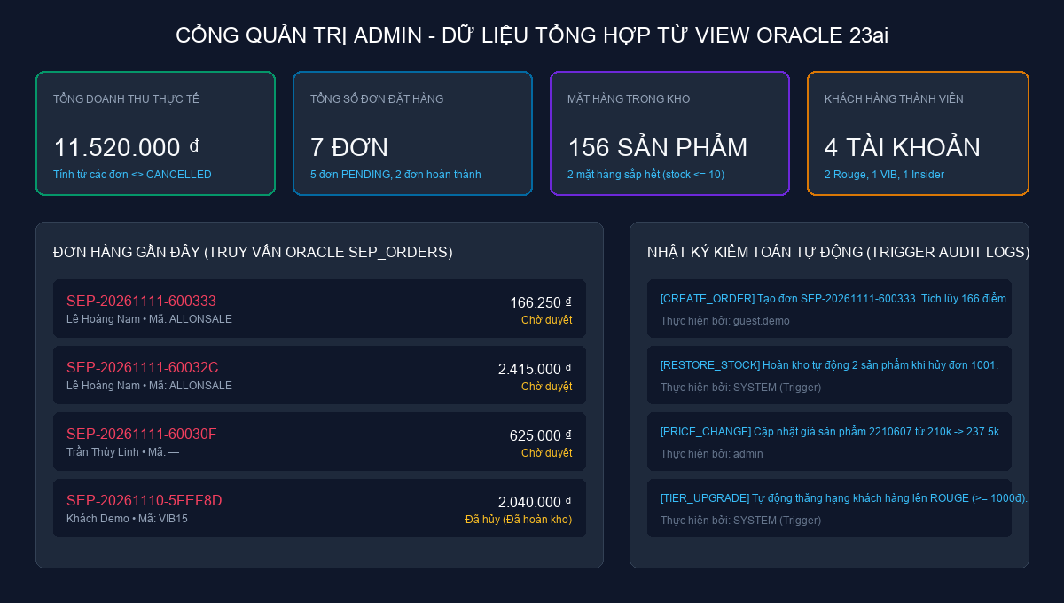
BÁO CÁO BÀI TẬP LỚN ORACLE 23AI | ĐH GIAO THÔNG VẬN TẢI
10. ỨNG DỤNG THỰC TẾ: STOREFRONT & ADMIN DASHBOARD
CHI TIẾT ĐƠN HÀNG & MÃ KHUYẾN MÃI
• Hiển thị mã giảm giá ALLONSALE (-15%)
• Miễn phí vận chuyển toàn quốc
• Tích lũy điểm thưởng Beauty Insider: +166 điểm (tương ứng 166.250 ₫)
ADMIN DASHBOARD TỪ VIEW ORACLE
• Dữ liệu thời gian thực truy vấn trực tiếp từ VW_DASHBOARD_METRICS
• Thống kê doanh thu, đơn hàng, khách hàng, hàng sắp hết kho
• Hiển thị nhật ký kiểm toán hệ thống từ SEP_AUDIT_LOGS
Nhóm 3 - Lớp CNTT K63 | Giảng viên hướng dẫn: ThS. Nguyễn Việt Hưng | Đề tài: CSDL Sephora trên Oracle 23ai

Slide 12
BÁO CÁO BÀI TẬP LỚN ORACLE 23AI | ĐH GIAO THÔNG VẬN TẢI
11. KẾT LUẬN & HƯỚNG PHÁT TRIỂN ĐỀ TÀI
KẾT QUẢ ĐẠT ĐƯỢC
✓ Đáp ứng 100% Tiêu chí Chấm thi BTL: Hiện thực hóa trọn vẹn kiến trúc Oracle Multitenant (CDB/PDB), phân vùng Tablespace, Quota, phân quyền 3 Role RBAC.
✓ Giải quyết triệt để lỗi nghiệp vụ thực tế: Cơ chế khóa bi quan SELECT FOR UPDATE bảo đảm không bao giờ bán âm kho.
✓ Tự động hóa hoàn toàn trên DB: 3 Triggers tự động hoàn kho, ghi log kiểm toán và thăng hạng thành viên chạy ngầm tin cậy.
✓ Tối ưu hóa hiệu năng rõ rệt: Chứng minh bằng EXPLAIN PLAN giảm Cost truy vấn từ 28 xuống 1.
✓ Demo trực quan Full-stack: Kết nối xuyên suốt Database Oracle 23ai -> Spring Boot REST API -> React SPA.
HƯỚNG PHÁT TRIỂN & LỜI CẢM ƠN
➜ Khai phá Table Partitioning theo tháng: Phân vùng bảng SEP_ORDERS theo khoảng thời gian đặt hàng (Range Partitioning by Month) để tối ưu hóa truy vấn lịch sử đơn hàng lớn.
➜ Tích hợp Oracle 23ai AI Vector Search: Lưu trữ vector nhúng đặc trưng của sản phẩm mỹ phẩm để hỗ trợ khách hàng tìm kiếm bằng hình ảnh và ngôn ngữ tự nhiên thông minh.
XIN TRÂN TRỌNG CẢM ƠN THẦY VÀ HỘI ĐỒNG!
Kính mong nhận được sự góp ý và đánh giá quý báu của ThS. Nguyễn Việt Hưng để đề tài được hoàn thiện hơn nữa.
Q & A - HỎI ĐÁP & VẤN ĐÁP BTL
Nhóm 3 - Lớp CNTT K63 | Giảng viên hướng dẫn: ThS. Nguyễn Việt Hưng | Đề tài: CSDL Sephora trên Oracle 23ai

